Slide 2
Colosenses 2:8 (LBLA)
8Mirad que nadie os haga cautivos por medio de su filosofía y vanas sutilezas, según la tradición de los hombres, conforme a los principios elementales del mundo y no según Cristo.

Slide 3

Filosofías que amenazaron a los primeros cristianos
El tradicionalismo de los judíos.
La filosofía de los griegos
El gnosticismo

Slide 4

Corrientes filosóficas
El “Premodernismo” (hasta 1650) - Hay verdad absoluta de Dios, la cual viene de “La Iglesia.”
El Modernismo (1650-1975) - El raciocinio humano es clave.
El Postmodernismo (1975-) - El raciocinio humano no es confiable.

Slide 5

Conceptos del postmodernismo
No hay verdad absoluta

Slide 6

Clarence Thomas, Anita Hill

Slide 7
Conceptos del postmodernismo
No hay verdad absoluta
No hay interpretaciones confiables. Las palabras son juegos usadas para controlar a otros.

Slide 8
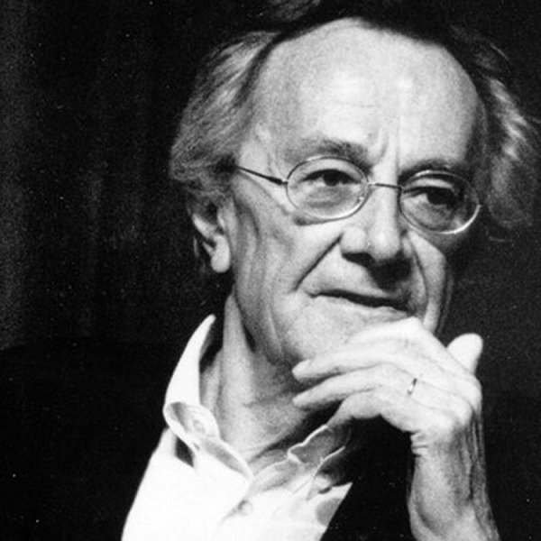

Filósofos franceses – Las palabras son juegos
Jean-Francois Lyotard – El mundo controlado por metanarrativas – historias diseñadas para controlar a otros – la religión, la ciencia, otros que promulgan la propaganda.
No se puede confiar en el lenguaje porque hay diferentes interpretaciones
El escribió libros – Admitió que no son confiables
“El lenguaje es opresión” (Michel Foucault) ¿Ves lo inconsistente que son?

Slide 9
Conceptos del postmodernismo
No hay verdad absoluta
No hay interpretaciones confiables. Las palabras son juegos.
El pluralismo (todas las creencias son iguales de buenas)

Slide 10
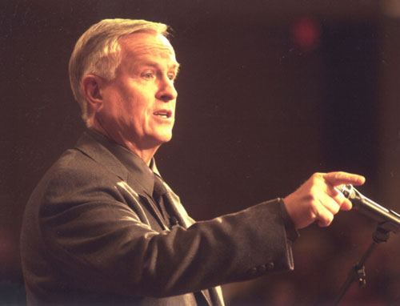
Josh McDowell

Slide 11
Conceptos del postmodernismo
No hay verdad absoluta
Todo es asunto de interpretación
El pluralismo (todas las creencias son iguales de buenas)
Es arrogante decir que un camino es mejor que otro.
El énfasis en las emociones y no en la razón

Slide 12

Fuentes del postmodernismo
Las escuelas
  La palabra “tolerancia”
La televisión, YouTube, los medios sociales

Slide 13

Síntomas del postmodernismo en el mundo religioso
Tratan de provocar dudas en cuanto a la confianza de las escrituras.
Los sentimientos tienen más peso que las escrituras.
La adoración al estilo del espectáculo.

Slide 14
¿Cómo combatir los malos efectos del postmodernismo?
Aceptar que en Cristo tenemos todo lo que necesitamos (Col. 2:9,10)

Slide 15
Colosenses 2:9,10
9 Porque toda la plenitud de la Deidad reside corporalmente en Él,
10 y ustedes han sido hechos completos en Él, que es la cabeza sobre todo poder y autoridad.

Slide 16
¿Cómo combatir los malos efectos del postmodernismo?
Aceptar que en Cristo tenemos todo lo que necesitamos (Col. 2:9,10)
Defender el hecho que la Biblia fue escrita para ser entendida.
Dar más peso a la autoridad bíblica que a los sentimientos. (Ef. 3:3,4; 2 Cor. 1:13; Mateo 7:21,24).
No hacer excusas por el pecado.
Evitar extremos que pueden “dar balas” al postmodernismo

Slide 17
Colosenses 2:8
“Mirad que nadie os haga cautivos por medio de su filosofía y vanas sutilezas, según la tradición de los hombres, conforme a los principios elementales del mundo y no según Cristo.”

